Slide 1
Expresiones del movimiento de
cultura abierta
Licencias Flexibles
Dr. Alberto Ramírez Martinell
Universidad Veracruzana
@armartinell

Slide 2
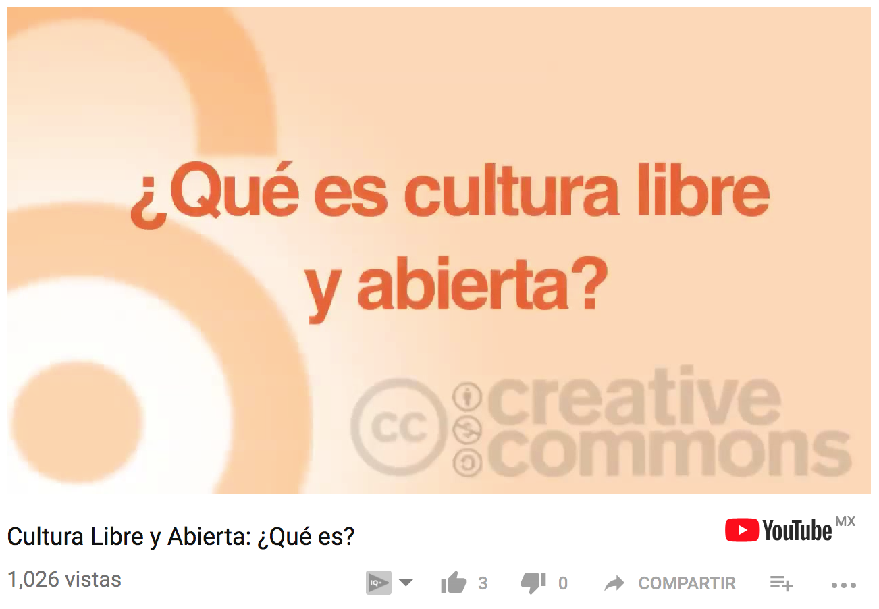
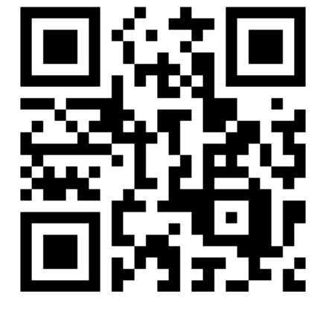
Cultura Abierta
Movimiento que reconoce la influencia de obras precedentes, para la elaboración y libre circulación de nuevo conocimiento, tecnología, ciencia y arte
https://youtu.be/EpVz4FbKq0w

Slide 3
Cultura Abierta
Licencias Flexibles
Acceso abierto
Recursos Educativos Abiertos
Ciencia abierta
cultura abierta
Software libre
Estándares abiertos
Logos by CFCF/Flat'n'round

Slide 4
Cultura Abierta
Iniciativa de Acceso Abierto de Budapest (2001) liga
Declaración de Berlín sobre Acceso Abierto al Conocimiento en Ciencias y Humanidades (2003) liga
Declaración de Bethesda sobre Publicación de Acceso Abierto (2003) liga

Slide 5
Open Access
Acceso abierto a la información
Open Data
Estrategia de acceso abierdo a la información científica, tecnológica y de innovación del CONACyT
Proyecto habilitador de acceso móvil de tarifa de datos gratuito –zero rating– a las páginas de Wikipedia en países del tercer mundo.

Slide 6
Open Standards
Son especificaciones técnicas bien definidas con licenciamiento y propiedades públicas
Garantizan que la tecnología sea usada de forma amplia y abierta entre plataformas, regiones y épocas.
Proyectos institucionales, expandibles, transferibles y reutilizables

Slide 7
Open Source
Modelo colaborativo para el desarrollo de software
Licenciamiento flexible
Uso libre
En la universidad, más allá de la cuestión económica el software libre puede operar como una postura institucional de acceso a la información

Slide 8
Open Educational Resources
Documentos de texto, multimedia u otros elementos digitales construidos bajo estándares libres y licencias flexibles que permiten su uso y modificación con fines educativos y culturales.

Slide 9
Open Science
Movimiento que promueve el libre acceso a las investigaciones científicas para todos los ciudadanos.
Uso de registros abiertos de investigación (open notebook science) públicamente accesibles en línea.
Lineamientos generales de Ciencia Abierta de CONACyT
Programa de Revistas;
Consorcio Nacional de Recursos de Información Científica y Tecnológica
Programa de Repositorios;
Programa de Comunicación Pública de la Ciencia;
Sistema Integrado de Información sobre Investigación Científica, Desarrollo Tecnológico, e Innovación
Programa de Conectividad

Slide 10
Políticas de Ciencia Abierta
http://www.siicyt.gob.mx/index.php/normatividad/conacyt-normatividad/programas-vigentes-normatividad/lineamientos/lineamientos-generales-de-ciencia-abierta/3815-lineamientos-generales-de-ciencia-abierta/file

Slide 11
Revistas Abiertas
Gestores de revistas académicas
Public Knowledge Project
Rutas de publicación
En la ruta dorada de acceso abierto el autor paga para que el artículo sea de libre acceso
En la ruta verde de acceso abierto, el autor deposita su artículo en un repositorio

Slide 12
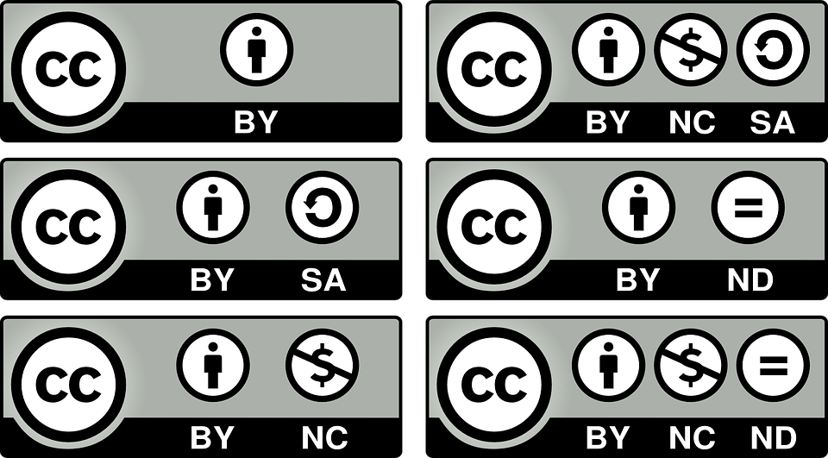
Licencias Flexibles
Creative commons es una licencia de autor que promueve el acceso abierto y el libre intercambio a bienes culturales dependiendo de sus atributos.
Foto BY Armando Torrealba NC-SA

Slide 13
Expresiones del movimiento de
cultura abierta
Licencias Flexibles
Dr. Alberto Ramírez Martinell
Universidad Veracruzana
@armartinell

